Slide 1


TEI4N3– Pembelajaran Mesin dan Aplikasi
Scikit-Learn: Validasi dan Pemilihan Model, beserta Ukuran Kinerja
FYS,HBU,ITQ
S1 Teknik Elektro- Fakultas Teknik Elektro

Slide 2
Scikit Learn
Deskripsi
Scikit-Learn merupakan library open source untuk supervised dan unsupervised learning.
Library ini juga menyediakan tool untuk model fitting, data preprocessing, model selection and evaluation beserta utiliti-utiliti lainnya.
Tutorial, User Guide dan dokumentasi online yang sangat detail tentang Scikit-Learn bisa dilihat pada link berikut Scikit-Learn

Slide 3
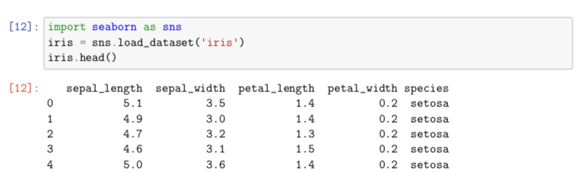
Presentasi data pada Scikit Learn
Data Sebagai Tabel
Sampel ke 1
Sampel ke 2
n_{samples}
Sampel ke 3
Sampel ke 4
Feature ke 1
Feature ke 2
Feature ke 3
Feature ke 4
Target
n_{features}

Slide 4
Presentasi data pada Scikit Learn
Matrix features Array/Vektor Target
Matriks Feature
Matriks feature , biasanya diasumsikan dengan matriks dua dimensi dengan ukuran n_{samples} x n_{features}
Disimpan dalam bentuk NumPy array maupun Pandas DataFrame.
Baris dari matriks feature merupakan sebuah objek individu pada dataset, contohnya bunga, seseorang, dokumen, gambar, file suara, video, dan apapun yang dapat dideskripsikan dengan satu set pengukuruan kuantitatif.
Harga-harga feature secara umum berbentuk real, bolean atau diskrit.
Array/ Vektor Target
Pada supervised learning sering juga kita bekerja dengan array label atau array target.
Array target biasanya satu dimensi, dengan panjang n_{samples} yang dapat berbentuk array NumPy atau Pandas series.
Biasanya bernilai numerik kontinyu atau diskrit/label diskrit.
Kolom target biasanya merupakan kuantitas yang ingin kita prediksi dari data, pada statistika disebut variable tak bebas (dependent variable).

Slide 5

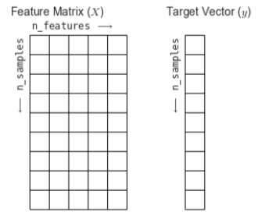
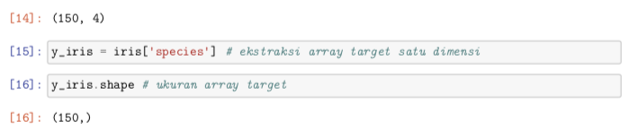
Presentasi data pada Scikit Learn
Matrix features Array/Vektor Target
X = 150(samples) x 4 (features)
Y = 150 (vektor target)
Ilustrasi matriks feature dan array/vektor target

Slide 6
Dasar-dasar API dari scikit Learn
Langkah-Langkah Estimator API
Memilih Model Class
Pilih Model Hyperparameter
Mengatur Data ke Matriks Feature dan Vektor Target
Melakukan Fitting Model Terhadap Data (training)
Memprediksi Data Baru
1
2
3
4
5

Slide 7
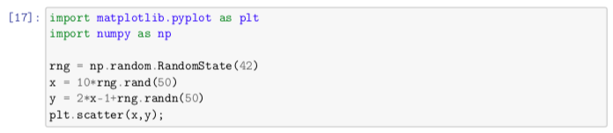
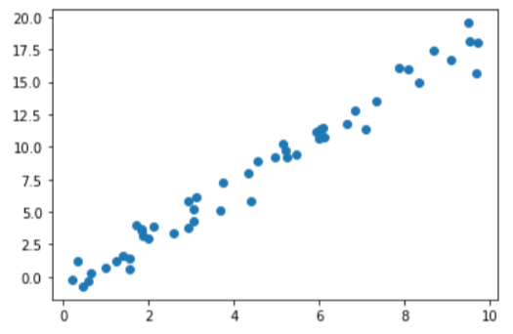
Dasar-dasar API dari scikit Learn
Contoh

Slide 8
Dasar-dasar API dari scikit Learn
Langkah-Langkah Estimator API
1. Memilih Model Class
Pada Scikit-Learn, setiap model class direpresentasikan dengan Python class.
Pada contoh di chapter sebelumya Regresi Liniear.
Untuk lebih lanjut dokumentasi modul bisa dilihat sklearn.linear_model.

Slide 9

Dasar-dasar API dari scikit Learn
Langkah-Langkah Estimator API
2. Pilih model Hyperparameter
Selain kita memilih model yang akan digunakan, masih ada beberapa parameter yang masih bisa digunakan.
Tergantung class model yang sedang digunakan bertanyaan berikut yang bisa menjadi penentu: Apakah model akan dinormalisasi ? Apakah kita akan melakukan fitting dengan offseetnya (intercept)?
Pertnyaan diatas merupakan contoh pilihan-pilihan penting yang dilakukan setelah pemilihan model. Pilihan tersebut direpresentasikan dengan hyperparameter, yaitu parameter-parameter yang harus di-set sebelum melakukan fitting model terhadap data.

Slide 10
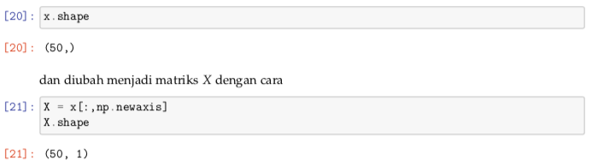

Dasar-dasar API dari scikit Learn
Langkah-Langkah Estimator API
3. Mengatur data kedalam matriks feature dan vektor target
Merepresantikan dataset ke dalam bentuk metrics feature dan array target/vektor target.
Vektro target diatas sudah dalam bentuk array.
Untuk matriks vector X diubah menjadi matriks [n_samples, n_features].

Slide 11

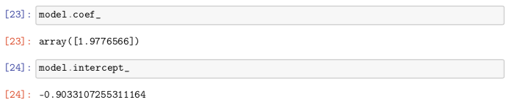
Dasar-dasar API dari scikit Learn
Langkah-Langkah Estimator API
4. Melakukan fitting model terhadap data (training)
Untuk mengimplementasi model terhadap data (fitting model terhadap data) dengan menggunakan metode .fit() dari setiap model.
Gradien ≈ 1, 97 atau kemiringan (slope) dan juga Intercept ≈ −0.903 dari garis hasil fitting terhadap data.
Nilai diatas merupakan estimasi parameter dekat dengan parameter yang digunakan untuk memprediksi nilai y
Y = 2x -1

Slide 12
Dasar-dasar API dari scikit Learn
Langkah-Langkah Estimator API
5. Prediksi Data Baru
Setelah model ditraining dengan menggunakan training dataset, tugas udama dari model supervised learning adalah melakukan evaluasi berdasarkan prediksi data baru bukan bagian dari training dataset. x_new merupakan test dataset
Rubah data diatas kedalam matrix feature [n_samples, n_features], kemudian melakukan pemprediksian dari model yang sudah ditraining.

Slide 13
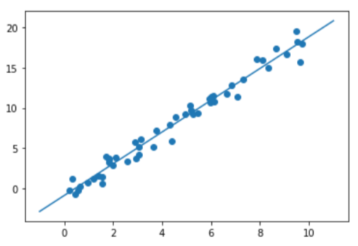
Dasar-dasar API dari scikit Learn
Langkah-Langkah Estimator API
Plotting hasil prediksi dengan training dataset sebelumnya

Slide 14
Dataset
Repository Dataset
Repositori open data yang populer
UC Irvine Machine Learning Repository
Kaggle Datasets
Amazon’s AWS Datasets
Meta portals (list dari repositori open data)
Data Portals
Open Data Monitor
Quandl
Alamat-alamat web lain untuk listing repositori data populer
Wikipedia’Listing of machine learning datasets
Quora.com
The datasets subreddit

Slide 15
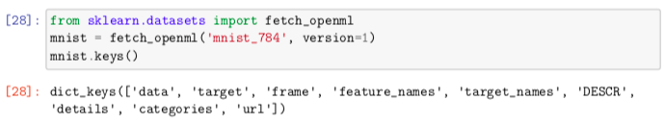
Implementasi dataset Repo
Contoh Repository
Dataset yang digunakan Dataset MINST, yang terdiri dari 70000 gambar ukuran kecil dari dijit tulisan tangan anak-anak sekolah menengah dan para pegawai biro sensus di Amerika.
Setiap gambar dilabeli dengan dijit yang sesuai dengan tulisan tangannya.
Scikit-Learn menyediakan banyak fungsi helper untuk mendownload dataset-dataset yang populer, dan MINST salah satunya. code berikut melakukan penarikan (fetching) dataset MINST.
Referensi pengambilan dataset yang difasilitasi Scikit-Learn openml.

Slide 16
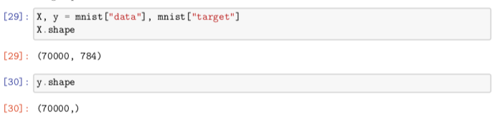
Implementasi dataset Repo
Contoh Repository
Mengatur data kedalam matriks feature dan vektor target
Dataset MINST terdiri dari 70000 gambar dan setiap gambar mempunyai 784 features.
Jumlah feature sebanyak 784 diperoleh dari setiap gambar yang berukuran 28 × 28 pixels,
Setiap feature merepresentasikan intensitas sebuah pixel (dari 0 untuk warna putih dan 255 untuk warna hitam).

Slide 17


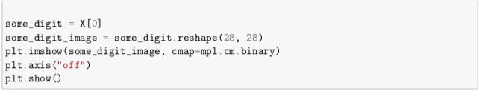
Implementasi dataset Repo
Contoh Repository
Show image from feature
Target sample

Slide 18
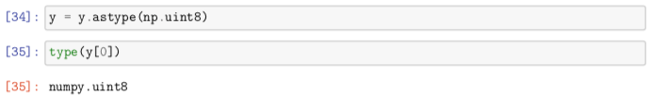
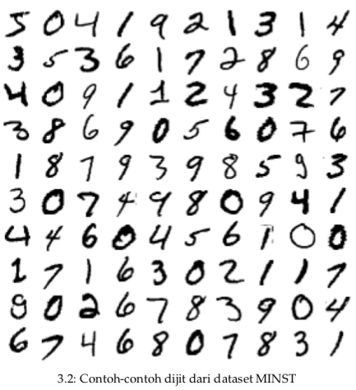
Implementasi dataset Repo
Contoh Repository
Convert target string ke dalam angka
Luaran dari label adalah bertipe string, sedangkan kebanyakan algoritma ML menggunakan angka. Oleh sebab itu diperlukan perubahan tipe data (type casting):

Slide 19
Implementasi dataset Repo
Contoh Repository
Pemisahan dataset training dengan dataset test (6000/1000)
Sistem ini dirancang hanya untuk membedakan angka 5 dan bukan 5. Sehingga kita akan melakukan modifikasi dari vektor target menjadi 2 class, yaitu class angka 5 dan bukan class angka lima dengan cara sebagai berikut:

Slide 20
Implementasi dataset Repo
Contoh Repository
Memilih Model Class Classifier
Pada kasus ini kita akan menggunakan classifier Stochastic Gradient Descent (SGD) di Scikit-Learn, yaitu class SGDClassifier.
Classifier ini mempunyai kelebihan dapat melakukan handling dataset yang sangat besar secara efisien.
Hal ini karena SGD berhubungan dengan sampel-sampel training secara independen (satu persatu), sehingga SGD juga cocok untuk online learning.

Slide 21
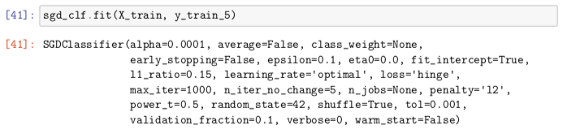
Implementasi dataset Repo
Contoh Repository
Pilih Model Hyperparameter
Hyperpetemeter yang dipilih banyaknya iterasi maksimum (max_iter) untuk mendapatkan parameter yang dapat meminimalkan cost function,
Toleransi perbedaan parameter selanjutnya dan yang sekarang (tol).
Melakukan fitting model terhadap data

Slide 22


Implementasi dataset Repo
Contoh Repository
Menprediksi Data baru
Apabila kita coba angka lain misalkan 0 yang disimpan pada variabel X[1]

Slide 23
Validasi Model
Deskripsi
Langkah memilih model maupun hyperparameter bisa jadi merupakan bagian terpenting dalam keberhasilan menggunakan teknik ini secara efektif.
Untuk membuat pilihan yang tepat, kita memerlukan cara untuk memvalidasi model dan hyperparameter tersebut apakah telah menghasilkan fitting data dengan baik.
Setelah memilih model dan hyperparameter, kita dapat melakukan estimasi seberapa efektif implementasinya pada data training dan membandingkan hasil prediksi dengan harga-harga yang telah diketahui.
Note validasi model yang salah adalah process pemvalidesaian model dengan menggunakan data training untuk menghasilkan hasil prediksi yang akan dibandingkan dengan label target.

Slide 24


Validasi Model
Contoh Validasi Model Salah
Ada yang salah kah dengan data yang diinput untuh nilai prediksi?
Nilai akurasi 100 %, Kenapa demikian?

Slide 25
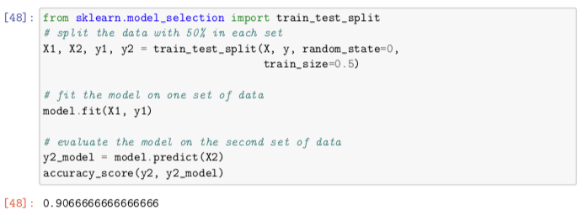
Validasi Model
Validasi Model Holdout Set
Holdout set, yaitu, kita pisahkan beberapa subset dari data training, yang kemudian akan digunakan untuk evaluasi.
Pemisahan (splitting) ini dapat dilakukan dengan menggunakan metode train_test_split pada Scikit-Learn:
Classifier dengan nearest neighbor mempunyai akurasi 90% pada set holdout ini. Set holdout serupa dengan data yang tidak diketahui (unknown data), karena model belum pernah mendapatkannya sebelumnya.

Slide 26
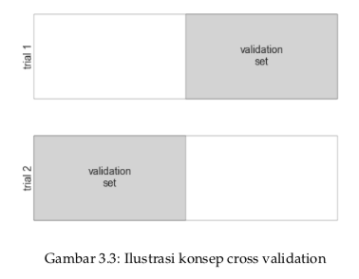
Validasi Model
Validasi Model Cross Validation
Kerugian dalam penggunaan set holdout untuk validasi model adalah kita kehilangan porsi data training yang cukup banyak. Dataset test tidak digunakan untuk mentraining model. Hal ini membuat tidak optimal, dan dapat menyebabkan masalah terutama jumlah data training sedikit.
Salah satu cara untuk mengatasi hal tersebut adalah dengan cross validation, yaitu melakukan urutan fitting dimana setiap subset dari data dapat digunakan untuk training maupun untuk validasi. Gambar 3.3 mengilustrasikan hal tersebut secara visual.
Cross validation ini disebut two-fold cross-validation

Slide 27
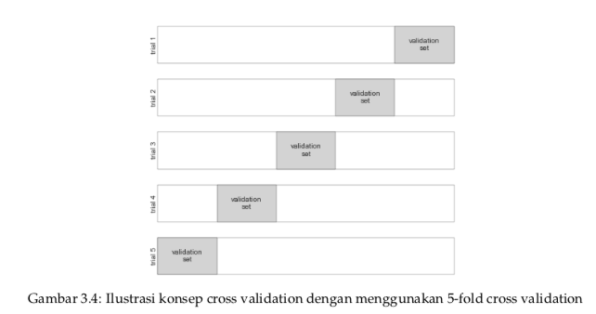
Validasi Model
Validasi Model Cross Validation
Kita dapat mengembangkan ide ini dengan membuat lebih banyak trials dan membuat lebih banyak lagi fold pada data.
Sebagai contoh Gambar 3.4 mengilustrasikan five-fold cross-validation:

Slide 28

Validasi Model
Validasi Model Cross Validation
Untuk memudahkan, kita bisa gunakan cross_val_score pada library Scikit-Learn:
Scikit-Learn mengimplementasikan beberapa skema cross validation yang berguna dalam situasi tertentu dengan menggunakan modul cross_validation.
Sebagai contoh, mungkin kita menginginkan kasus ekstrim dimana jumlah fold sama dengan jumlah data, yang artinya melakukan training untuk keselurahan data kecuali satu data yang akan digunakan untuk validasi .
Cara cross validation seperti ini disebut dengan leave-one-out cross validation.

Slide 29
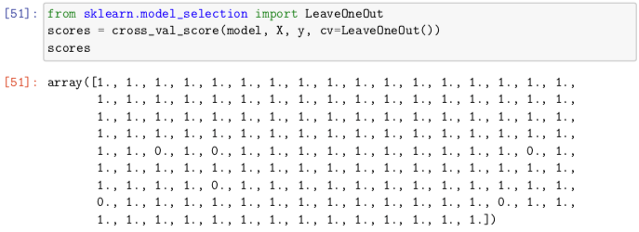
Validasi Model
Validasi Model Cross Validation
Leave-one-out cross validation, dan dapat dilakukan sebagai berikut:
Karena kita mempunyai 150 sampel, leave-one-out cross validation akan menghasilkan skor-skor untuk 150 trials, dan skor tersebut menunjukan prediksi yang sukses (1.0) atau gagal (0.0).
Dengan mengambil rata-ratanya akan diperoleh estimasi dari laju error (error rate):

Slide 30
Terima Kasih

